Slide 1
Министерство культуры Мурманской области Государственный архив Мурманской области в г. Кировске
Краеведение как основа патриотического воспитания молодёжи
28-29 июня 2023 г.

Slide 2
93. Защита традиционных российских духовно-нравственных ценностей, культуры и исторической памяти обеспечивается путем решения следующих задач:
(…)
- защита исторической правды, сохранение исторической памяти, преемственности в развитии Российского государства и его исторически сложившегося единства, противодействие фальсификации истории;
- духовно-нравственное и патриотическое воспитание граждан на исторических и современных примерах.
Стратегия национальной безопасности Российской Федерации
(утверждена Указом Президента РФ от 02.07.2021 № 400)

Slide 3
Отдел научно-информационной и справочной работы

Slide 4
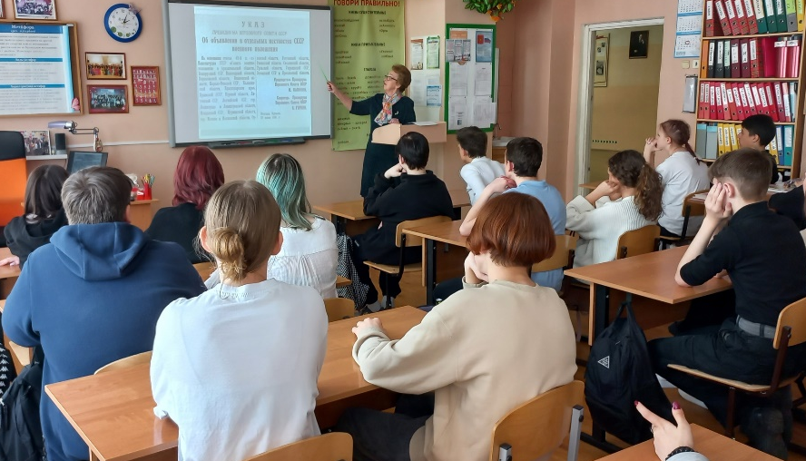
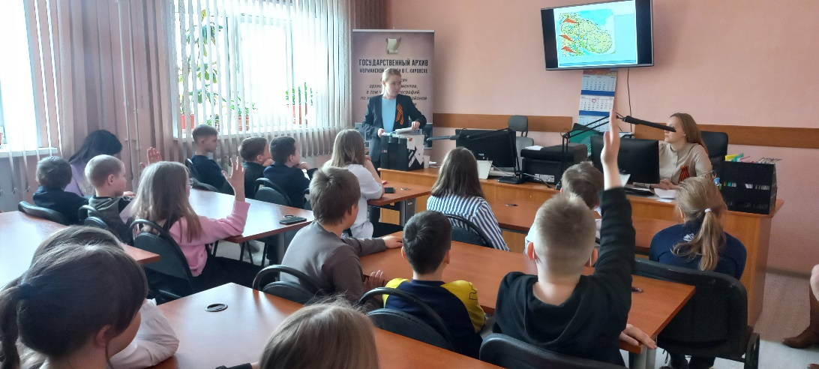
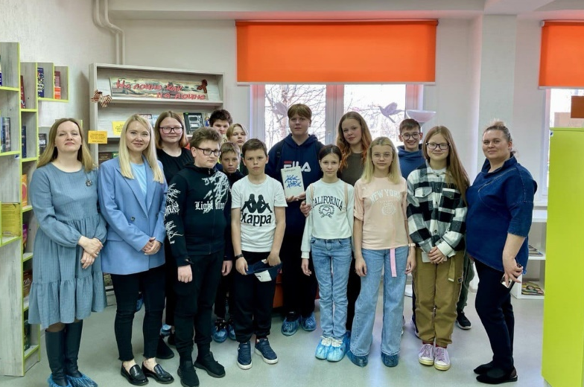
Уроки для школьников

Slide 5
Работа по патриотическому воспитанию молодёжи
историческое краеведение
героико-патриотическое краеведение

Slide 6
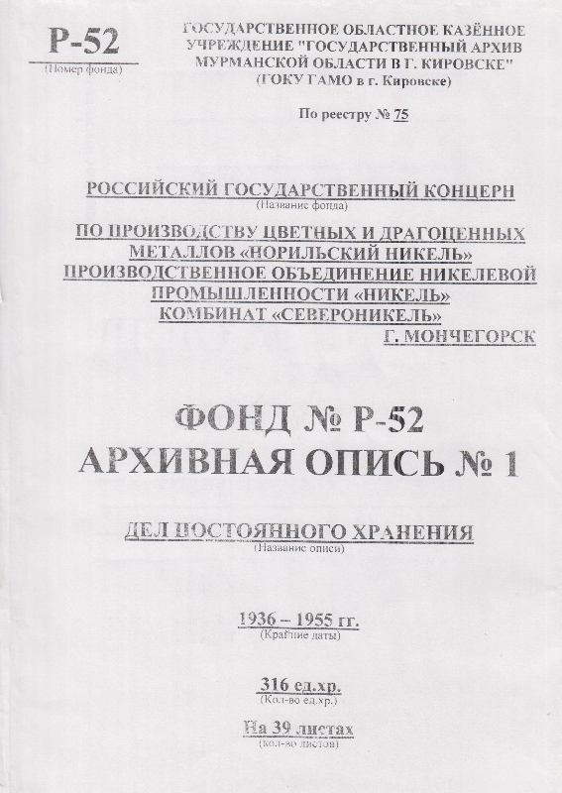
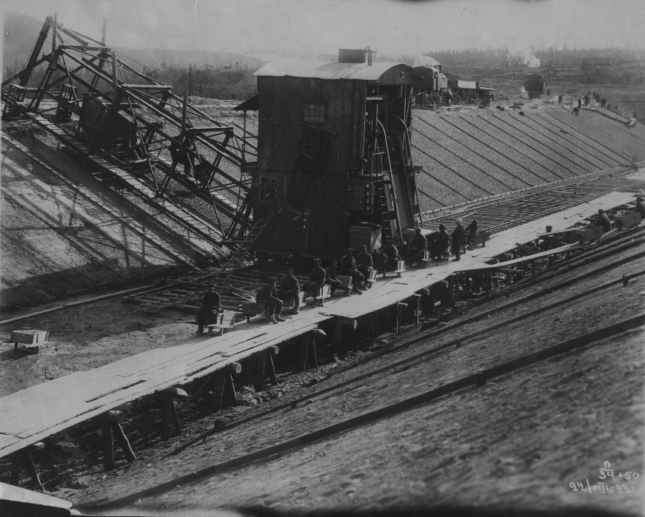
Бетонирование канала. 1933 г.
ГАМО в г. Кировске.
Ф. Р-520. Оп. 1. Д. 3184
Общий вид капитальной штольни. 1938 г.
ГАМО в г. Кировске. Ф. Р-520. Оп. 1. Д. 3200

Slide 7
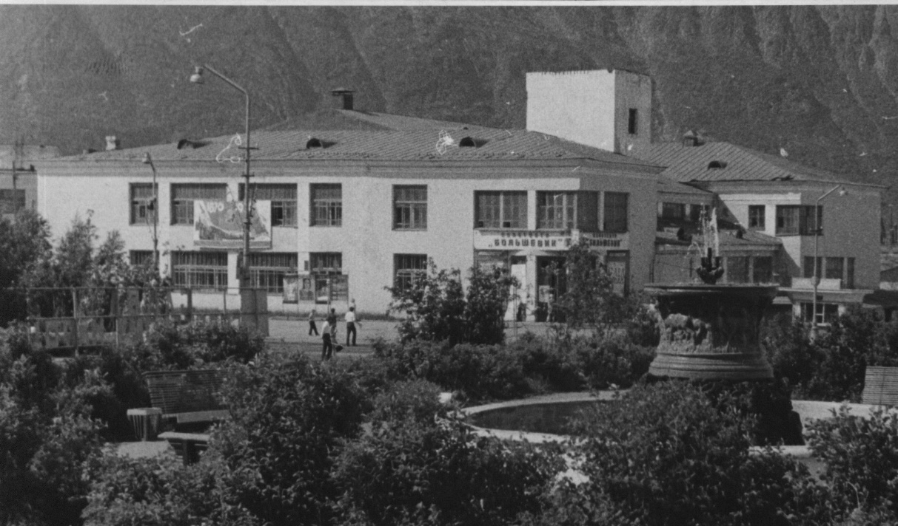
Общий вид фабрики. 1930-е гг.
ГАМО в г. Кировске.
Ф. Р-179. Оп. 12. Д. 227
Кинотеатр «Большевик».
ГАМО в г. Кировске.
Ф. Р-19. Оп. 2. Д. 330

Slide 8
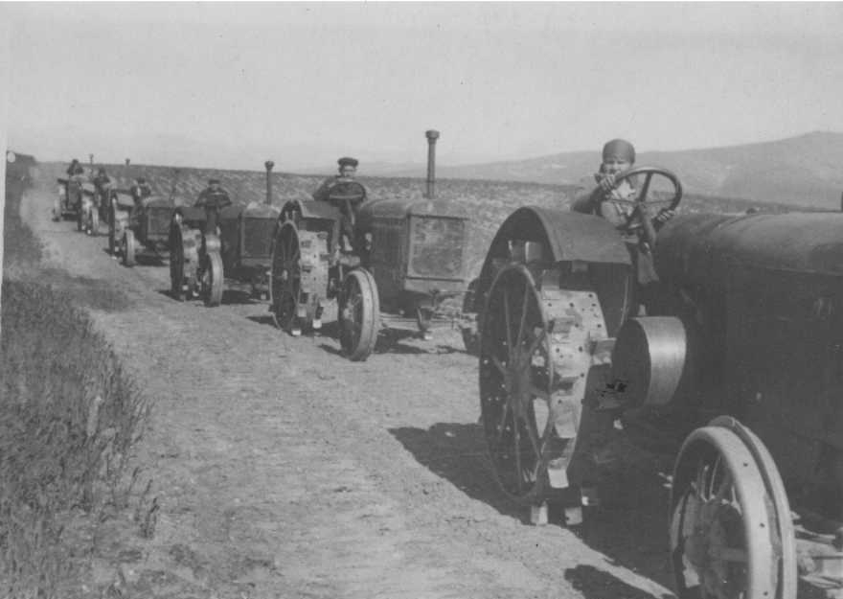
Колонна тракторов
на Пионерском поле. 1939 г.
ГАМО в г. Кировске.
Ф. Р-179. Оп. 12. Д. 778
Горно-химический техникум. 1930-е гг.
ГАМО в г. Кировске.
Ф. Р-179. Оп. 12. Д. 861

Slide 9
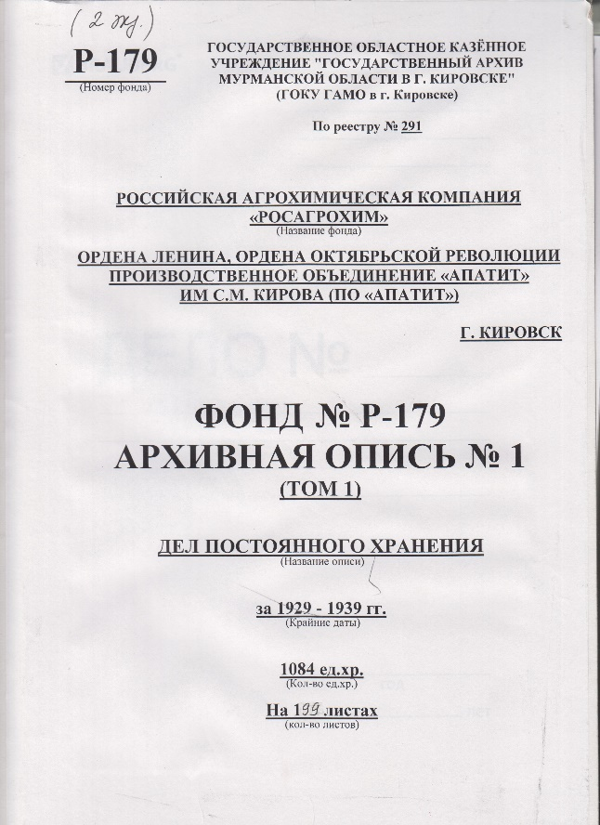
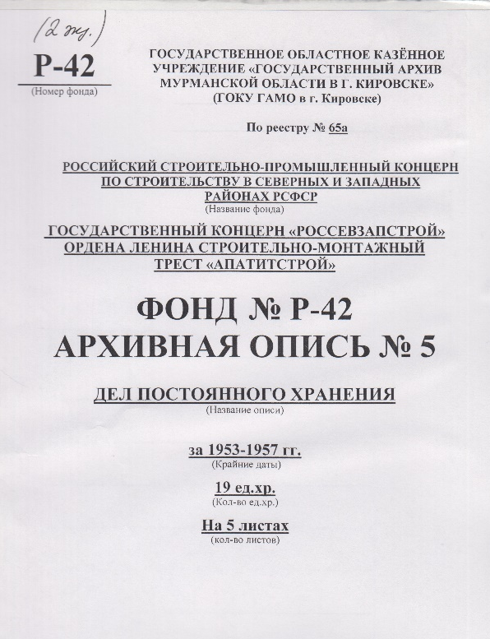
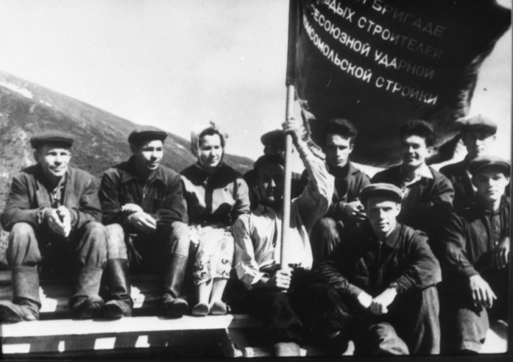
Погрузка руды в вагонетки. 1932 г.
ГАМО в г. Кировске. Ф. Р-179. Оп. 12. Д. 22
Вручение знамени
бригаде Фоминчука. 1960 г.
ГАМО в г. Кировске.
Ф. Р-42. Оп. 6. Д. 382

Slide 10
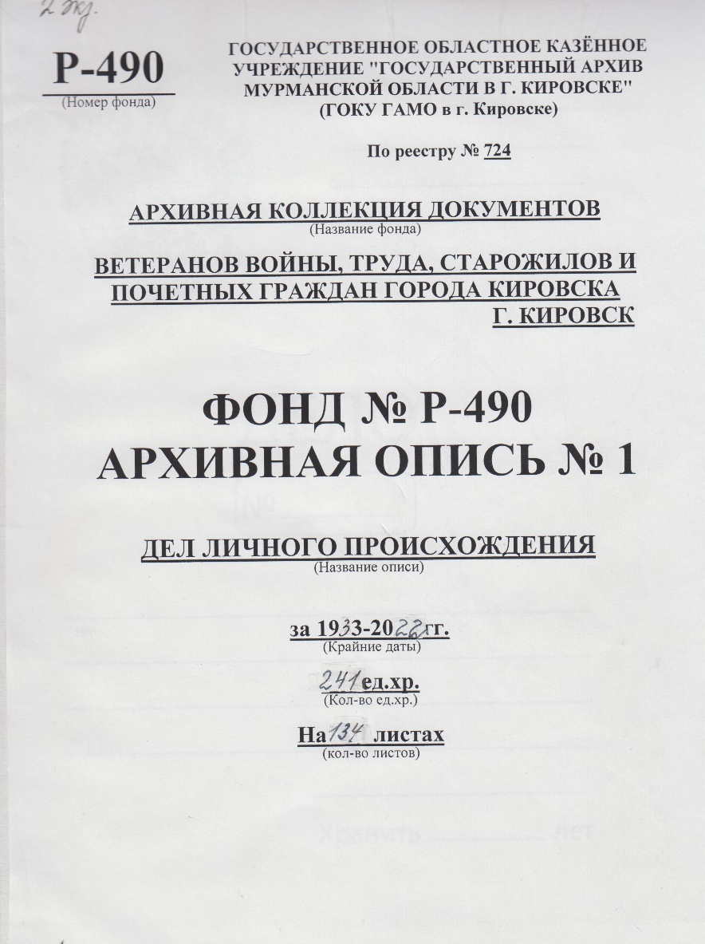
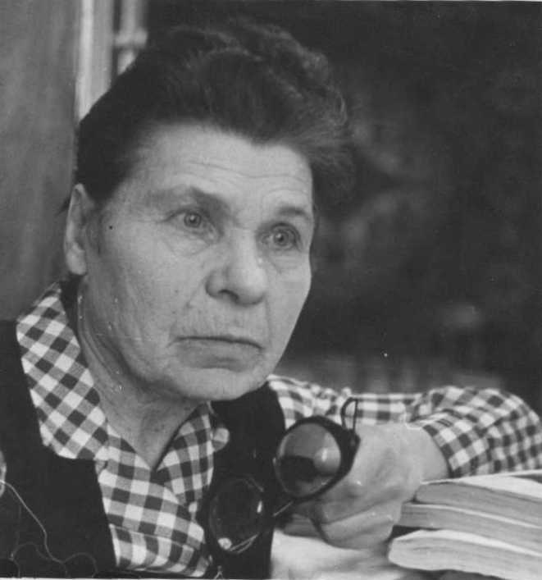
Колованова Т.И.
ГАМО в г. Кировске.
Ф. Р-520. Оп. 1. Д. 3961
ГАМО в г. Кировске.
Ф. Р-490. Оп. 1. Д. 13. Л. 1

Slide 11
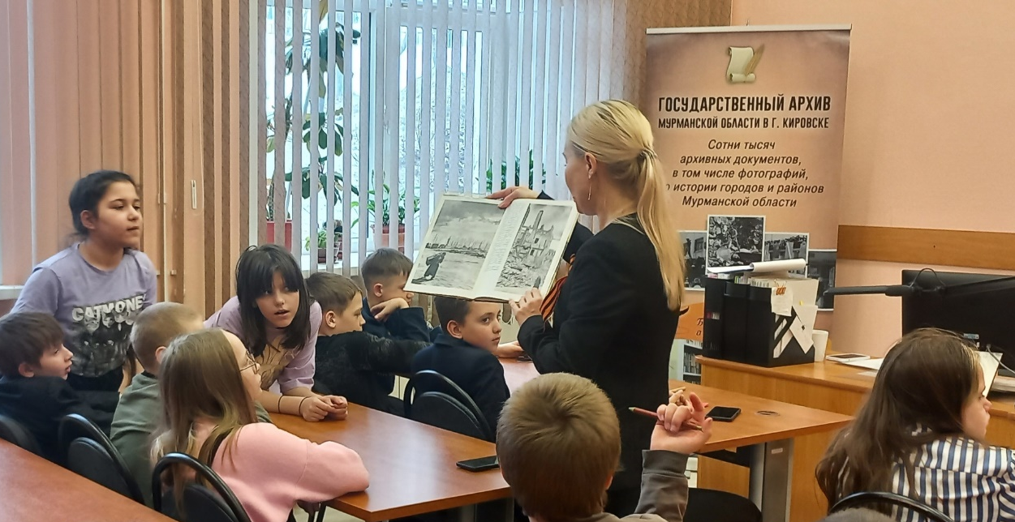
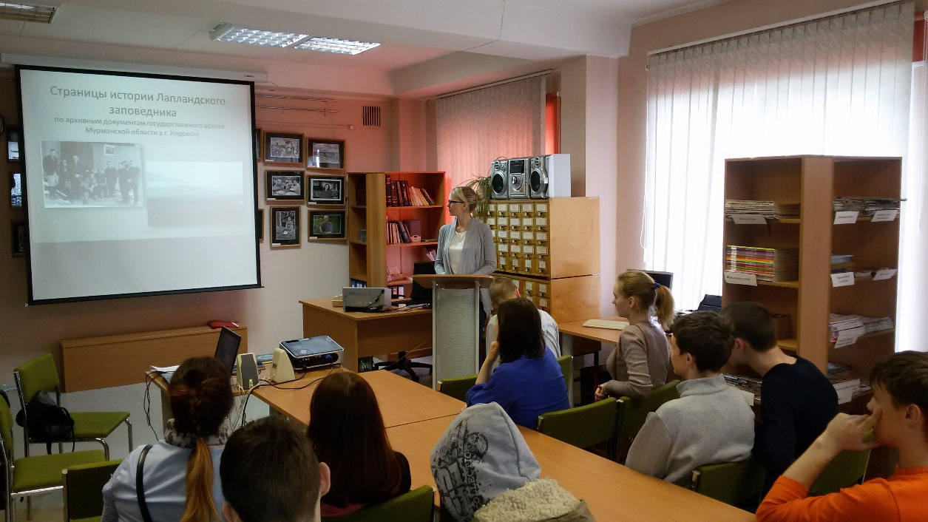
Архив
Библиотека
Школа

Slide 12
Количество информационных мероприятий для молодёжи
 | 2018 | 2019 | 2020 | 2021 | 2022
Всего встреч с общественностью | 36 | 56 | 58 | 51 | 57
Уроки для школьников | 24 | 35 | 10 | 22 | 15
Лекции для студентов | 1 | 6 | 1 | 4 | 6

Slide 13
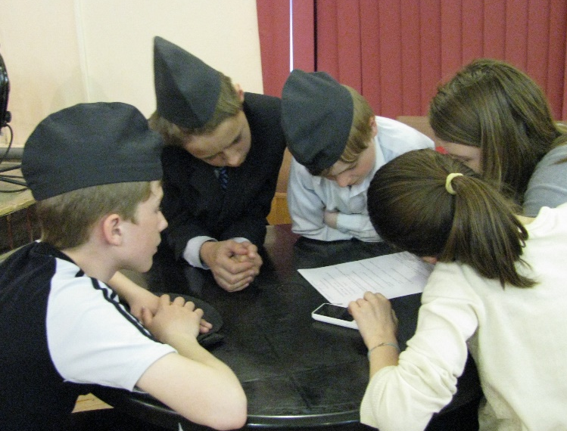
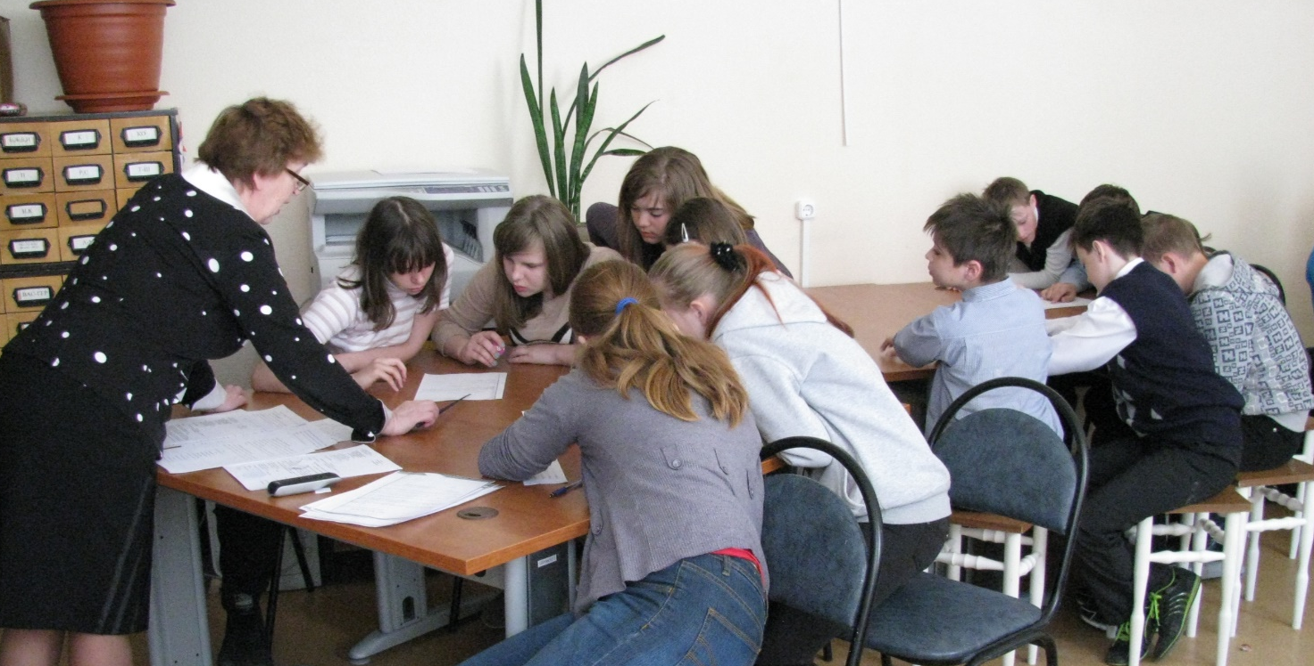

Slide 14
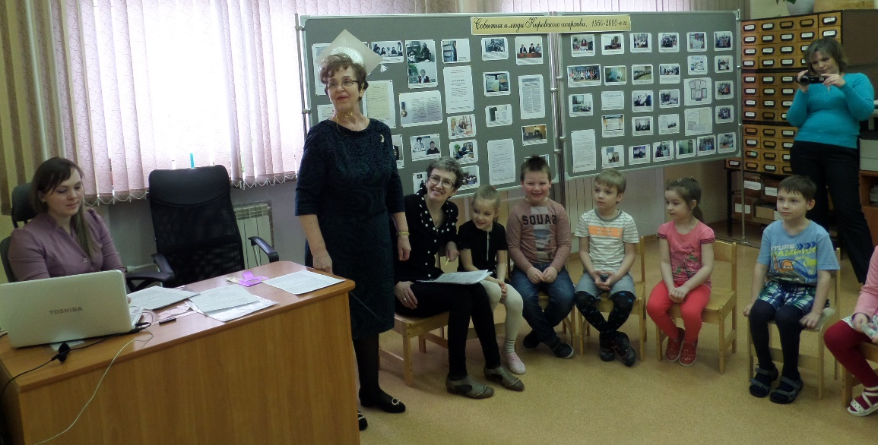
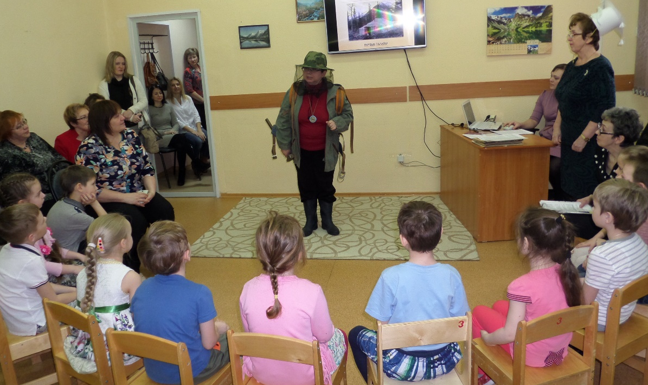

Slide 15
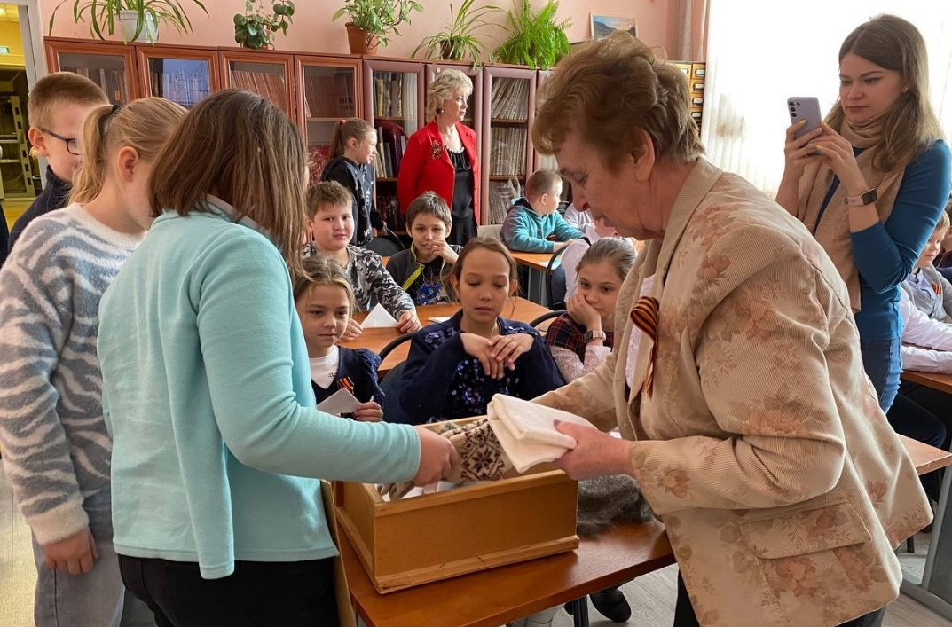
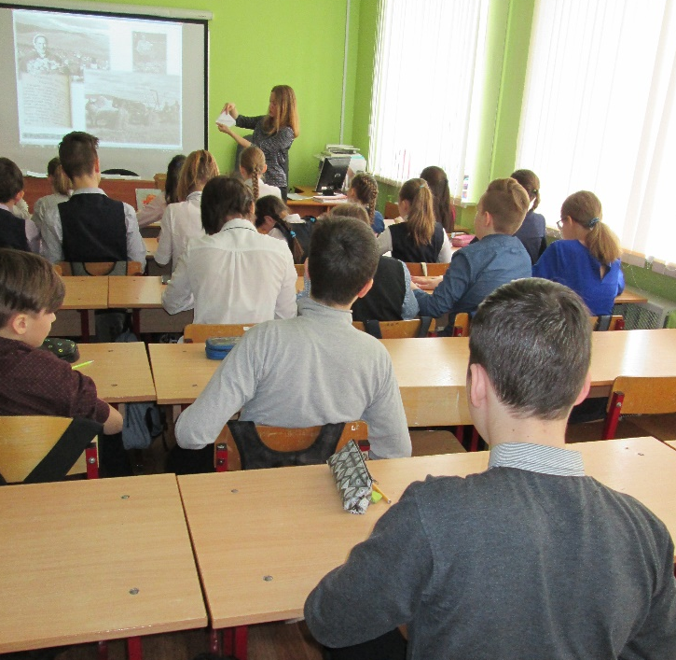

Slide 16
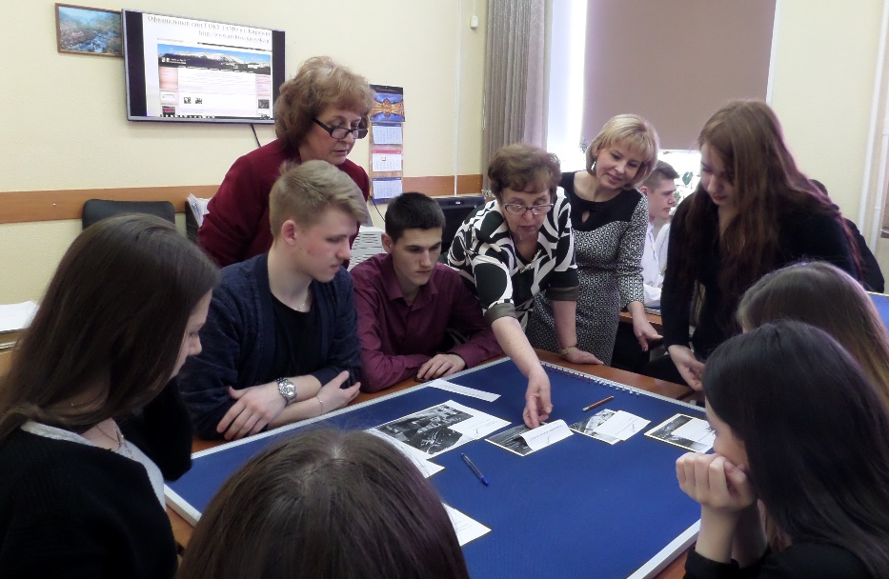

Slide 17
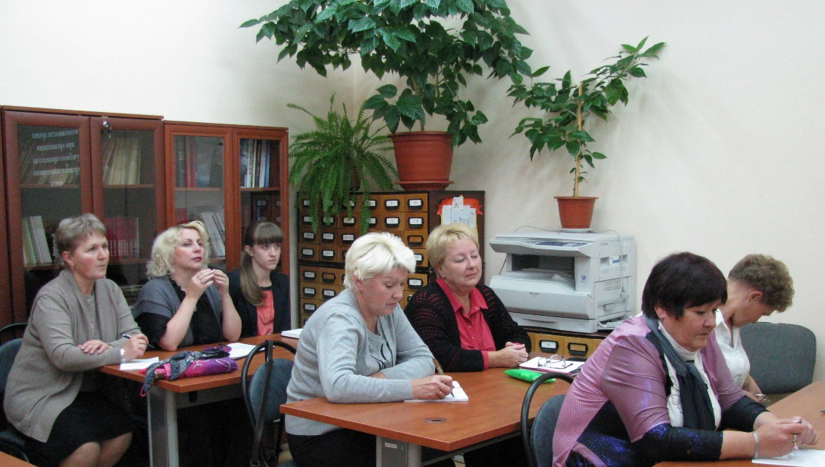

Slide 18
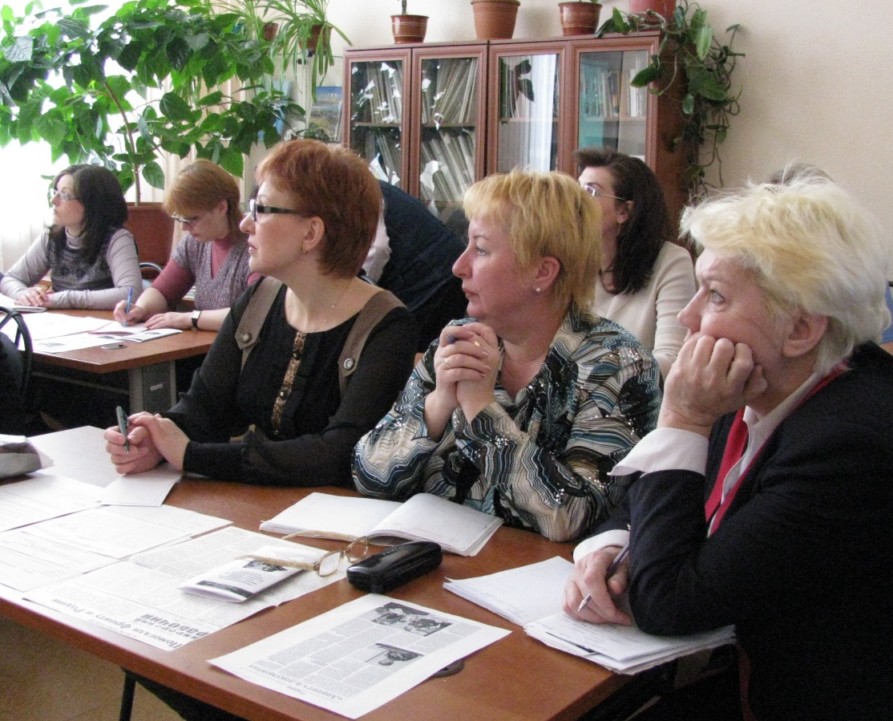
Семинар для педагогов г. Кировска

Slide 19
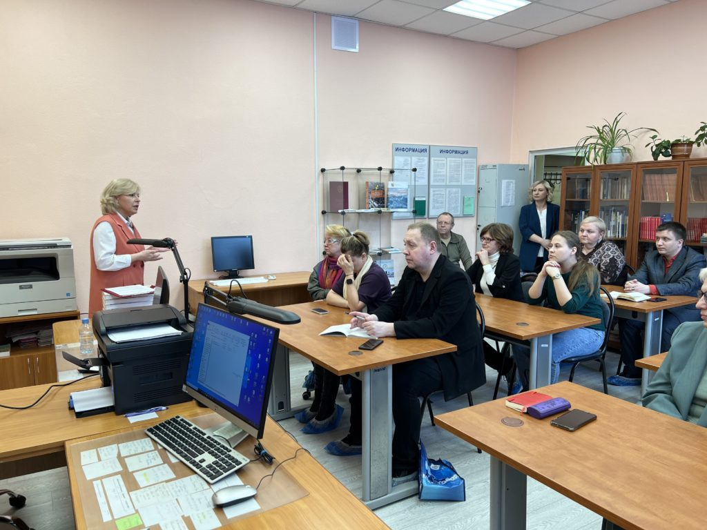
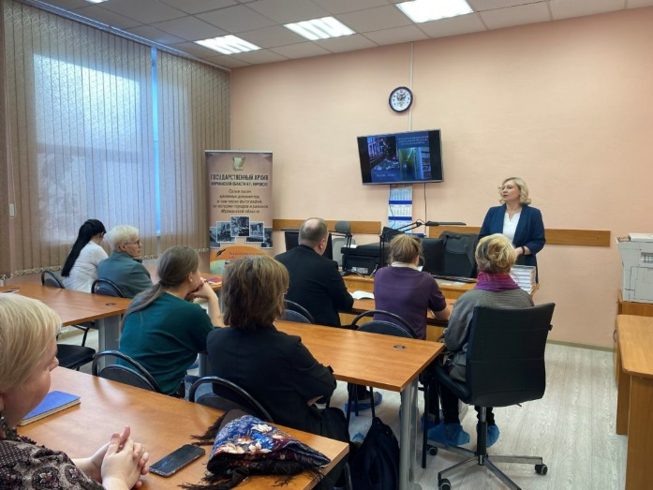
День открытых дверей 10.03.2023. Встреча с учителями

Slide 20
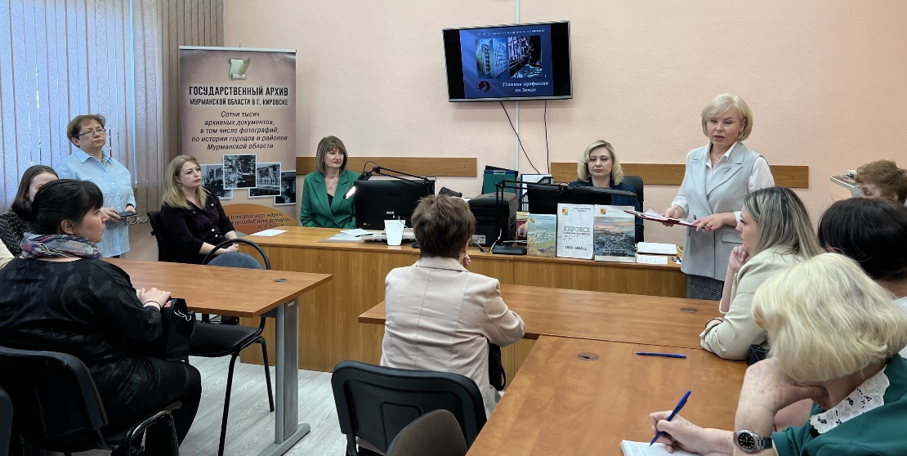

Slide 21
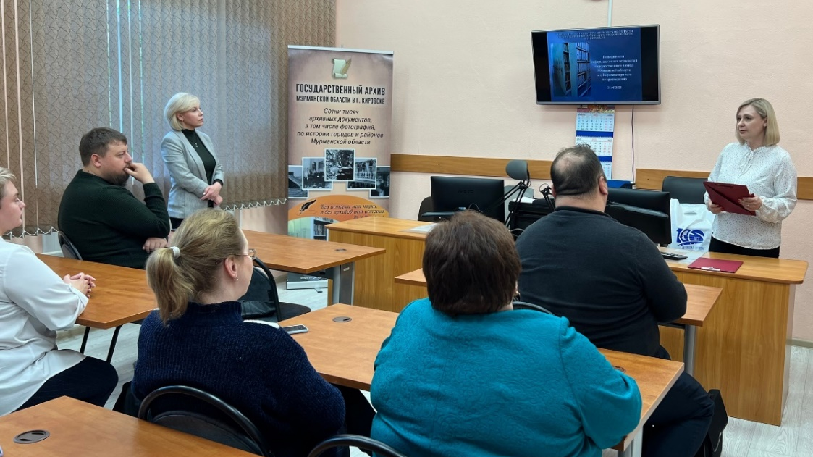
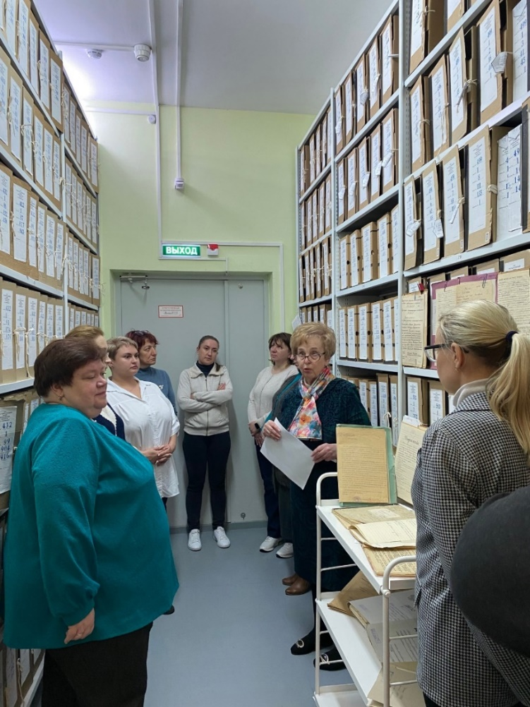
Заседание методобъединения учителей истории

Slide 22
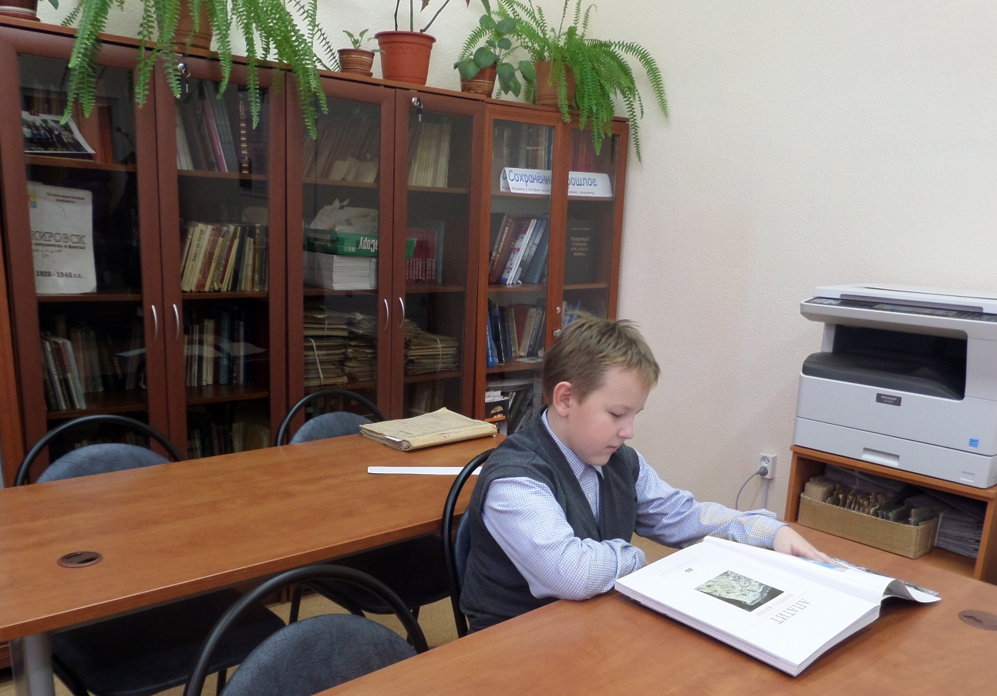
Юные исследователи в читальном зале архива

Slide 23
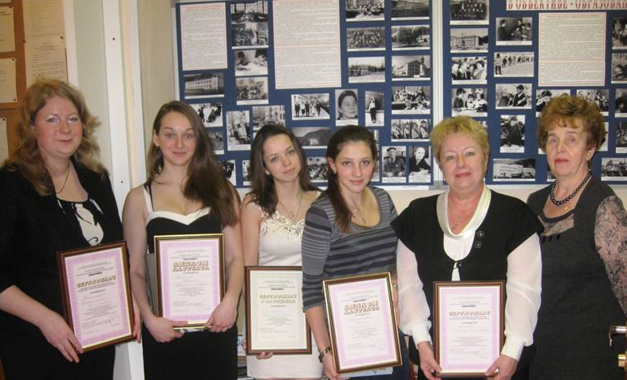
Всероссийский конкурс юношеских работ учащихся средних учебных заведений «Юный архивист»
Лауреаты конкурса 2012 года
со своими учителями
Полина Акилбаева - лауреат конкурса 2019 г.

Slide 24
Спасибо за внимание!

